Slide 1

Avex- conscientização E reciclagem
GLEISSON SOUSA NERI – BOLSISTA
JOSÉ RAÍ DE JESUS COELHO – BOLSISTA
ARIELE DE PAIVA SÃO PEDRO – VOLUNTARIA
DENISE SANTOS RUZENE – COORDENADORA
DANIEL PEREIRA DA SILVA – COORD. ADJUNTO

Slide 2
PLANO GERAL
Atualmente problemas climáticos e ambientais vem cada vez mais se agravando, sendo parte desse problema causados pela produção excessiva de lixo e o seu indevido descarte. Porém isso ocorre por conta da falta de conscientização da população, que muitas vezes por não ter informação acaba contribuindo com essa problemática. Focando nessa problemática, o projeto focou na conscientização de alunos secundaristas.

Slide 3
AÇÕES DO PROJETO
Discussões entre os alunos participantes da extensão e secundaristas sobre danos causados pelo descarte desenfreado e incorreto de lixo e a importância da reciclagem.
Oficinas de reciclagem, onde os participantes da extensão ensinava alunos a confeccionar materiais feito de resíduos sólidos.

Slide 4
METOLOGIA
O projeto ocorreu em escolas de São Cristóvão e Universidade Federal de Sergipe, o público alvo do projeto foram alunos do fundamental e graduação.
Nas oficinas, os alunos trouxeram resíduos sólidos de casa, os participantes da extensão ficaram responsáveis pelo materiais de confecção.

Slide 5
RESULTADOS
Os alunos mostraram-se bastante empolgados com as oficinas, foi perceptível o nível de desinformação acerca do assunto, pois muitos alunos se mostraram surpresos durante as discussões

Slide 6
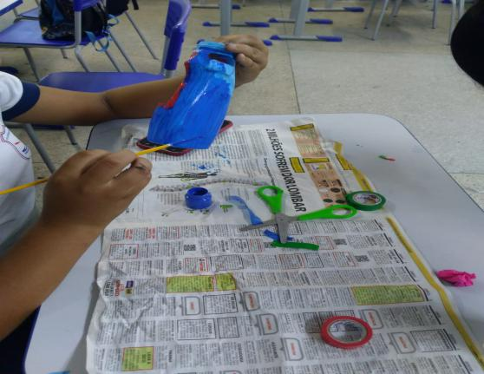
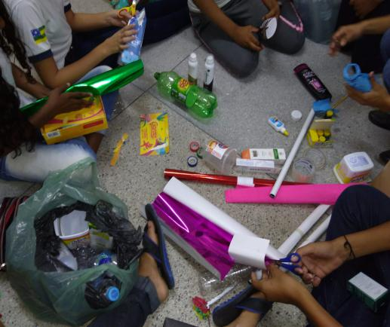
RESULTADOS
Oficinas de reciclagem – Armindo Guarana

Slide 7
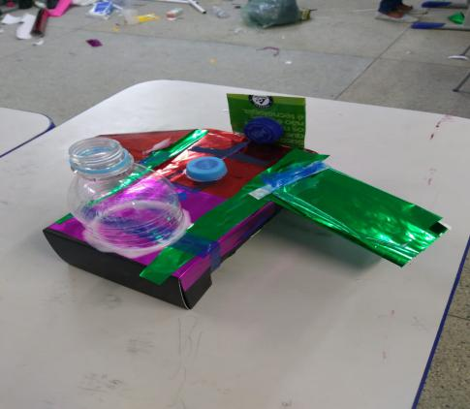
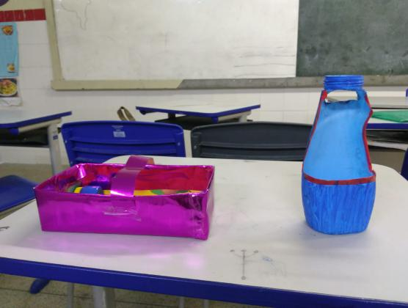
RESULTADOS
Materiais produzidos pelos alunos

Slide 8
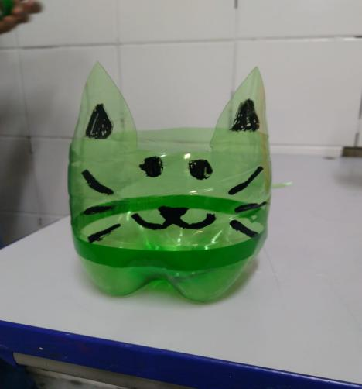
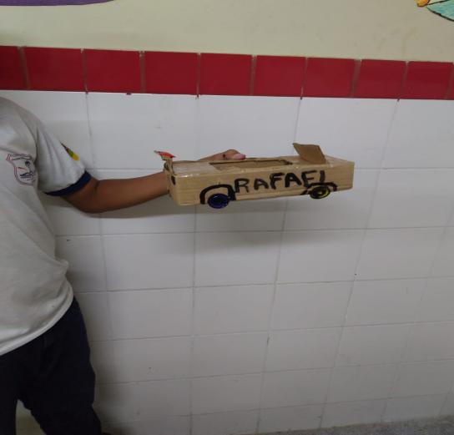
RESULTADOS
Materiais produzidos pelos alunos

Slide 9
CONCLUSÃO
Toda a metodologia proposta, foi de simples execução. Alguns dados necessários para a realização das oficinas foram coletados utilizando a literatura em geral. Os alunos além de colaborarem com a equipe, mostraram-se bastante envolvidos tanto nas discussões, quanto nas oficinas, criando arte a partir resíduos sólidos.

Slide 10
REFERÊNCIAS
AKATU. volume de lixo produzido no Brasil aumentou 1,7% em 2015, mostra pesquisa da Abrelpe, disponível em:<https://www.akatu.org.br/noticia/volume-de-lixo-produzido-no-brasil-aumentou-17-em-2015/>. Acesso em: 20 de maio de 2018.
IPEA. Brasil perde R$ 8 bilhões anualmente por não reciclar, disponível em <http://www.ipea.gov.br/portal/index.
php?option=com_content&id=1170> Acesso em: 21 maio de 2018
OBRIGADO!
Os autores agradecem o apoio em forma de bolsa de extensão Proex/UFS para a realização deste trabalho.

